Slide 1




Home Credit Default Risk Analytics
Nomor Kelompok: 27
Nama Mentor: Erwin Fernanda
Data Analytics Class
Program Studi Independen Bersertifikat
Zenius Bersama Kampus Merdeka

Slide 2






Anggota Kelompok :
Yoannes Dion Pradvenanta
Belinda Damara Datu
Nur Laily Fauziyah
Dian Indah Pratiwi
Helfira Lady Ari Pramesti
Link Dashboard :
https://lookerstudio.google.com/reporting/a1cb0f24-ea4d-4920-bbe8-79cc18ef4d73
Link google colaboratory :
https://colab.research.google.com/drive/1-gLZy-vzvNHgl9jrZgbnt3cF3PJutnnH?usp=sharing
© 2023 Program Studi Independen Bersertifikat Zenius Bersama Kampus Merdeka
Notes:
Stopper or section title

Slide 3
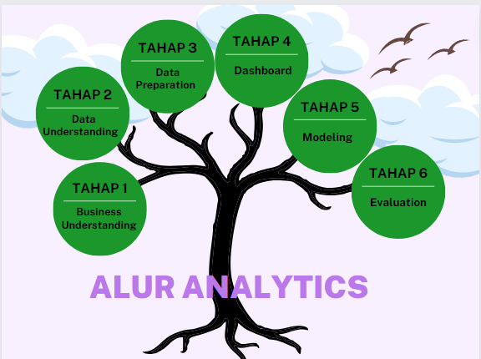
Daftar Isi
© 2023 Program Studi Independen Bersertifikat Zenius Bersama Kampus Merdeka
Notes:
Stopper or section title

Slide 4


Business Understanding
PUT THE TOPIC HERE AS OVERHEAD
© 2023 Program Studi Independen Bersertifikat Zenius Bersama Kampus Merdeka

Slide 5

Bussiness Objective
Business Understanding
Home Credit
Home Credit adalah lembaga keuangan yang memberikan pinjaman kepada individu dengan riwayat kredit terbatas.
Tujuan Home Credit
Home credit ingin memperluas penawaran ke lebih banyak pelanggan dengan menargetkan jumlah pelanggan yang lebih besar memungkinkan Home Credit untuk meningkatkan pendapatannya. Namun, semakin banyak pinjaman yang ditawarkan perusahaan, semakin banyak pelanggan yang terkena Home Credit berisiko tinggi (tingkat gagal bayar).
Business Success Criteria
Berkurangnya pelanggan yang gagal bayar sehingga dapat meningkatkan pendapatan perusahaan.
© 2023 Program Studi Independen Bersertifikat Zenius Bersama Kampus Merdeka

Slide 6
Business Understanding
Situation Assessment
Data Mining Goal
Dengan data yang tersedia, dilakukan pemodelan untuk menentukan potensi pelangg an dalam membayar kredit. Dengan potensi pelanggan yang berhasil dimodelkan, dapat diketahui risiko gagal bayar kredit pada pelanggan.​
Model yang dikembangkan untuk prediksi risiko gagal bayar credit oleh peminjam
adalah logistic regression, random forest classifer, dan LightGBM classfier. Dengan membandingakan ketiga model yang mana memiliki akurasi yang lebih tinggi dan keberhasilan model dapat diukur melalui akurasi prediksi
model minimal 80%.
© 2023 Program Studi Independen Bersertifikat Zenius Bersama Kampus Merdeka

Slide 7
Produce Project Plan
Business Understanding
Waktu pengerjaan Final Project dilaksanakan tanggal 30 Mei hingga 15
Juni 2023. Final Project ini menggunakan dataset Home Credit Risk Scoring
berikut : (https://www.kaggle.com/competitions/home-credit-default-risk/data).
Pada Final Project ini, kami merencanakan tentang bagaimana tujuan tujuan tersebut akan dicapai yaitu:
Pengumpulan dan preprocessing data
Pembuatan Dashboard Analytics
Pengembangan model logistic regression
Pengembangan model random forest classifer
Pengembangan model LightGBM classfier
Membandingkan akurasi model logistic regression, random forest classifer, dan LightGBMclassfier
© 2023 Program Studi Independen Bersertifikat Zenius Bersama Kampus Merdeka

Slide 8
Data Understanding
PUT THE TOPIC HERE AS OVERHEAD
© 2023 Program Studi Independen Bersertifikat Zenius Bersama Kampus Merdeka

Slide 9
Data
Data Understanding
‘Home Credit Default Risk’ dari website Kaggle.
application_train.csv
Data dengan target, yaitu “0” dan “1”. Terdiri dari 307,511 baris dan 122 kolom.
application_test.csv
Data tanpa TARGET. Terdiri dari 48,744 baris dan 121 kolom.
© 2023 Program Studi Independen Bersertifikat Zenius Bersama Kampus Merdeka

Slide 10
Variabel
Variabel
Beberapa variabel yang digunakan:
TARGET
DAYS BIRTH
AMT INCOME TOTAL
AMT CREDIT
DAYS EMPLOYED
Penjelasan variabel secara lengkap dapat dilihat sebagai berikut:
https://docs.google.com/document/d/17nx2Vkc6YeAY4iWZuxvgOCy8M4UZiG8z87If9cbJT0c/edit?usp=sharing
© 2023 Program Studi Independen Bersertifikat Zenius Bersama Kampus Merdeka

Slide 11
Missing Value
Missing Value
Data Train
Terdapat 67 variabel yang memiliki missing value.
Data Test
Terdapat 64 variabel yang memiliki missing value.
© 2023 Program Studi Independen Bersertifikat Zenius Bersama Kampus Merdeka

Slide 12
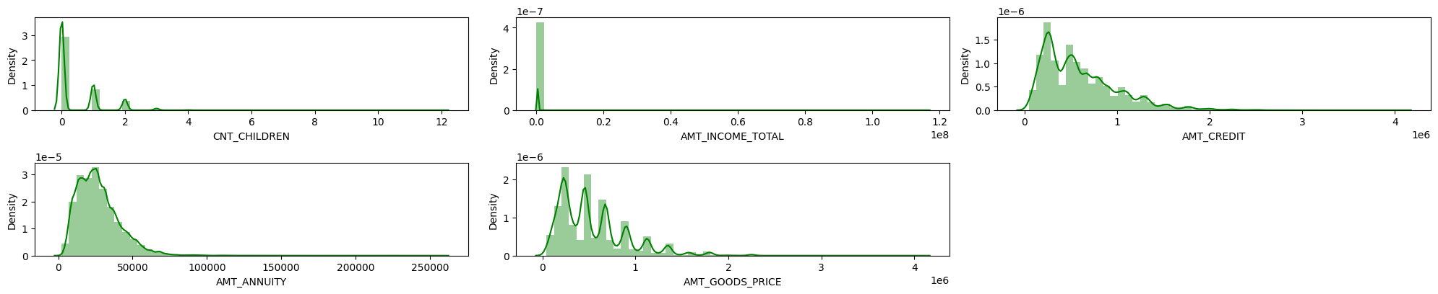
EDA Before Handling
EDA Before Handling
© 2023 Program Studi Independen Bersertifikat Zenius Bersama Kampus Merdeka

Slide 13
EDA Before Handling
EDA Before Handling
DATA TRAIN
DATA TEST
 | CHILDREN | INCOME | CREDIT
Count | 81512 | 81512 | 81512
Mean | 0,4173 | 169531 | 598873,1
Standar deviasi | 0,7235 | 421876,8 | 401564,4
Min | 0 | 25650 | 45000
Max | 12 | 117000000 | 4050000
 | CHILDREN | INCOME | CREDIT
Count | 48744 | 48744 | 48744
Mean | 0,3970 | 178431,8 | 516740,4
Standar deviasi | 0,7090 | 101522,6 | 365397
Min | 0 | 26941,15 | 45000
Max | 20 | 4410000 | 2245500
© 2023 Program Studi Independen Bersertifikat Zenius Bersama Kampus Merdeka

Slide 14
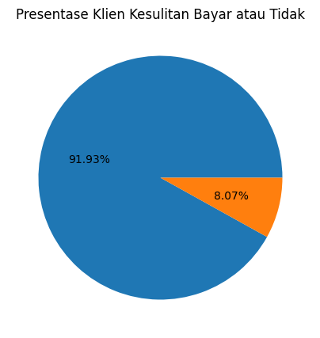
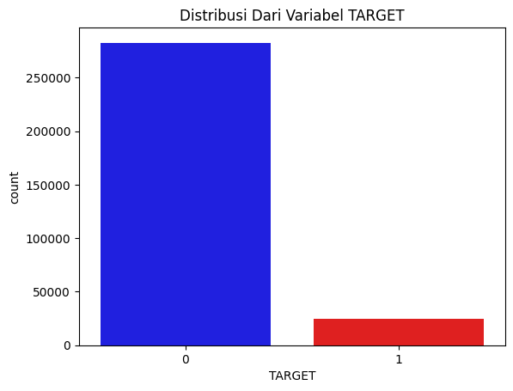
TARGET Column Distribution
Target Distribution
© 2023 Program Studi Independen Bersertifikat Zenius Bersama Kampus Merdeka

Slide 15
Data Preparation
PUT THE TOPIC HERE AS OVERHEAD
© 2023 Program Studi Independen Bersertifikat Zenius Bersama Kampus Merdeka

Slide 16
Exploratory Data Analysis(EDA)
Data Preparation
Exploratory data analysis adalah bagian penting dari proses data science, yaitu berupa proses menganalisis sekumpulan data untuk meringkas karakteristik utamanya agar pengguna lebih memahami dataset yang akan digunakan.
Exploratory Data Analysis menjadi suatu proses uji investigasi awal yang bertujuan
untuk mengidentifikasi pola, menemukan anomali, menguji hipotesis dan memeriksa asumsi. Dengan melakukan EDA, pengguna akan sangat terbantu dalam mendeteksi kesalahan dari awal, dapat mengidentifikasi outlier, mengetahui hubungan antar
data serta dapat menggali faktor-faktor penting dari data.
Proses EDA ini sangat bermanfaat dalam proses analisis statistik karena dapat me-ngetahui beberapa kesalahan dalam data seperti adanya missing value, outliers,
duplikasi, encodings, data noisy, data tidak lengkap sebelum melakukan modeling.
© 2023 Program Studi Independen Bersertifikat Zenius Bersama Kampus Merdeka

Slide 17
Handling Missing Value
2. Categorical Column Statistics
3. Encoding Data
4. Mengecek Anomali
5. Mengecek Korelasi
6. Melihat hubungan umur dengan target
7. Upsampling imbalance data
Data Preparation
Exploratory Data Analysis(EDA)
© 2023 Program Studi Independen Bersertifikat Zenius Bersama Kampus Merdeka

Slide 18
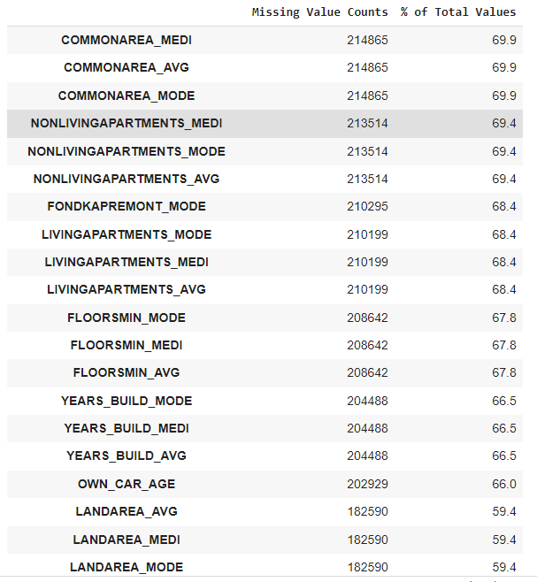
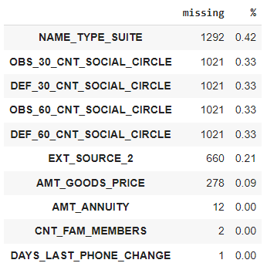
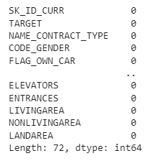
Handling Missing Value
Data Preparation
Sebelum dilakukan Cleaning Data
Hasil Setelah Dilakukan Drop kolom yang memiliki nilai missing value di atas 10%
Setelah dilakukan Cleaning Data
© 2023 Program Studi Independen Bersertifikat Zenius Bersama Kampus Merdeka

Slide 19
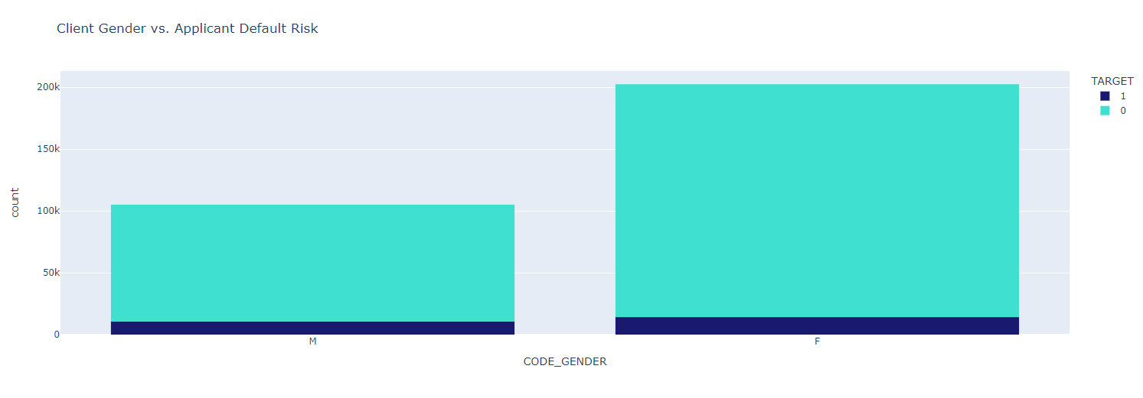
Categorical Column Statistics
Data Preparation
© 2023 Program Studi Independen Bersertifikat Zenius Bersama Kampus Merdeka

Slide 20
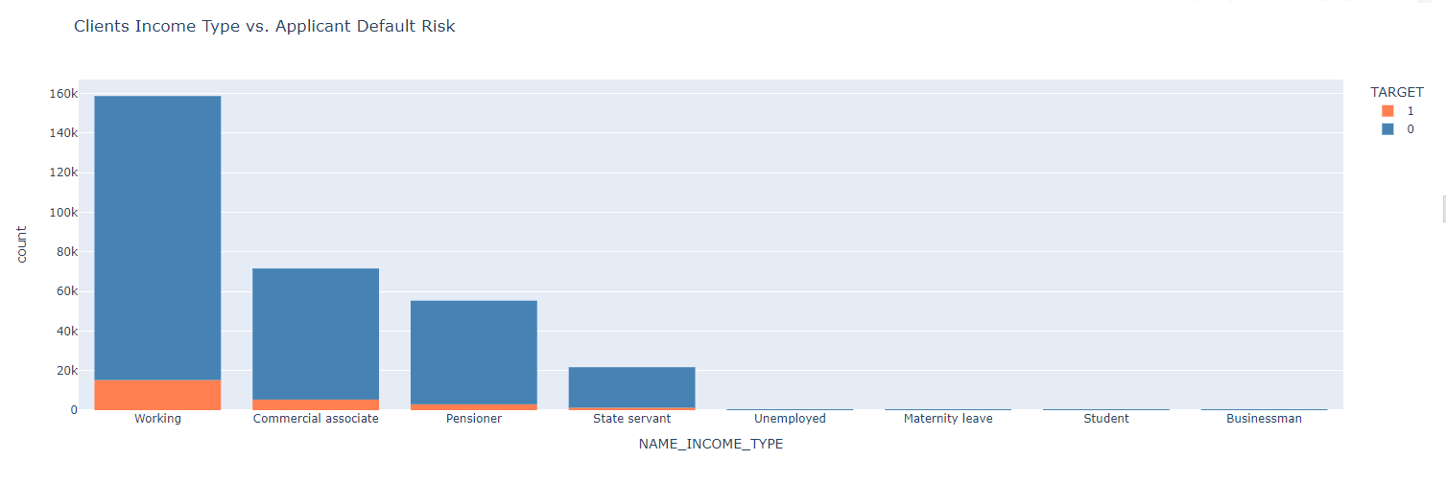
Categorical Column Statistics
Data Preparation
© 2023 Program Studi Independen Bersertifikat Zenius Bersama Kampus Merdeka

Slide 21
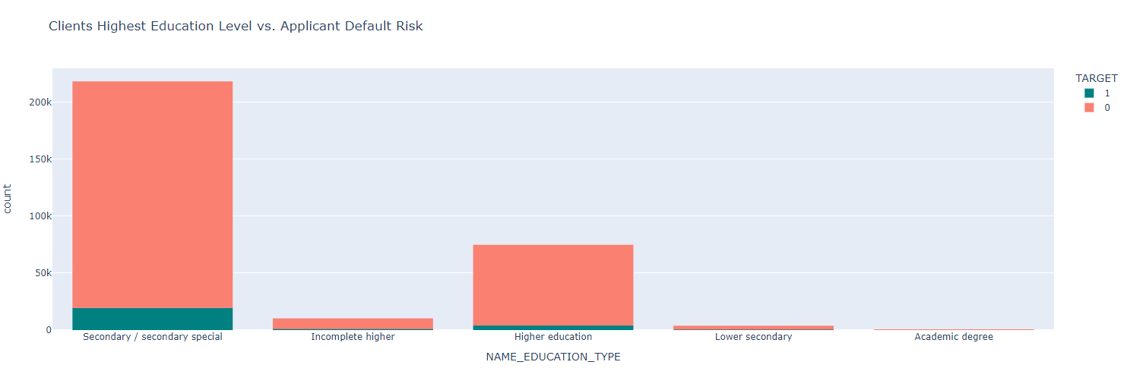
Categorical Column Statistics
Data Preparation
© 2023 Program Studi Independen Bersertifikat Zenius Bersama Kampus Merdeka

Slide 22
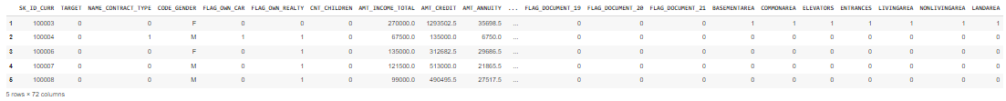
Encoding Data
Data Preparation
© 2023 Program Studi Independen Bersertifikat Zenius Bersama Kampus Merdeka

Slide 23
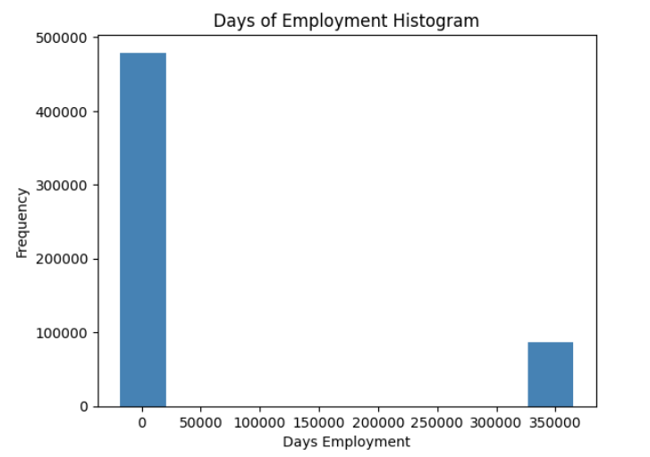
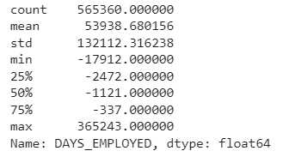
Mengecek Anomali
Data Preparation
© 2023 Program Studi Independen Bersertifikat Zenius Bersama Kampus Merdeka

Slide 24
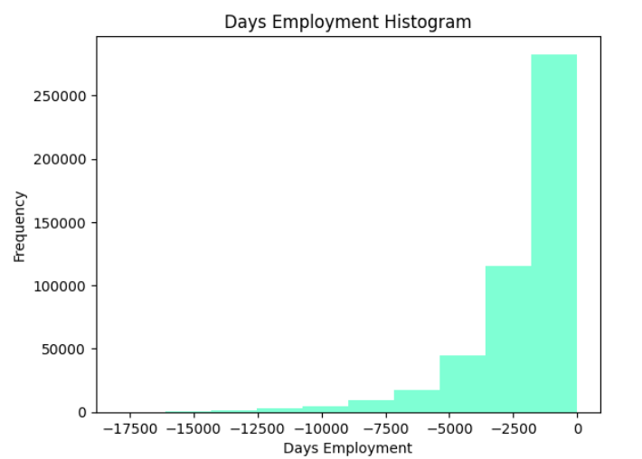
Mengecek Anomali
Data Preparation
© 2023 Program Studi Independen Bersertifikat Zenius Bersama Kampus Merdeka

Slide 25
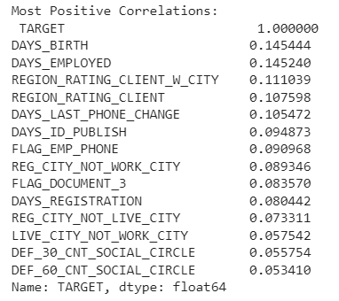
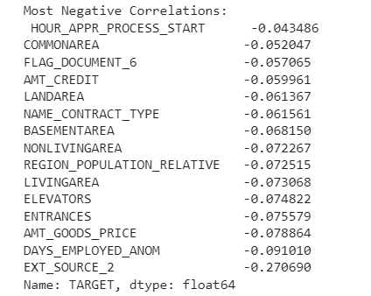
Mengecek Korelasi
Data Preparation
© 2023 Program Studi Independen Bersertifikat Zenius Bersama Kampus Merdeka

Slide 26
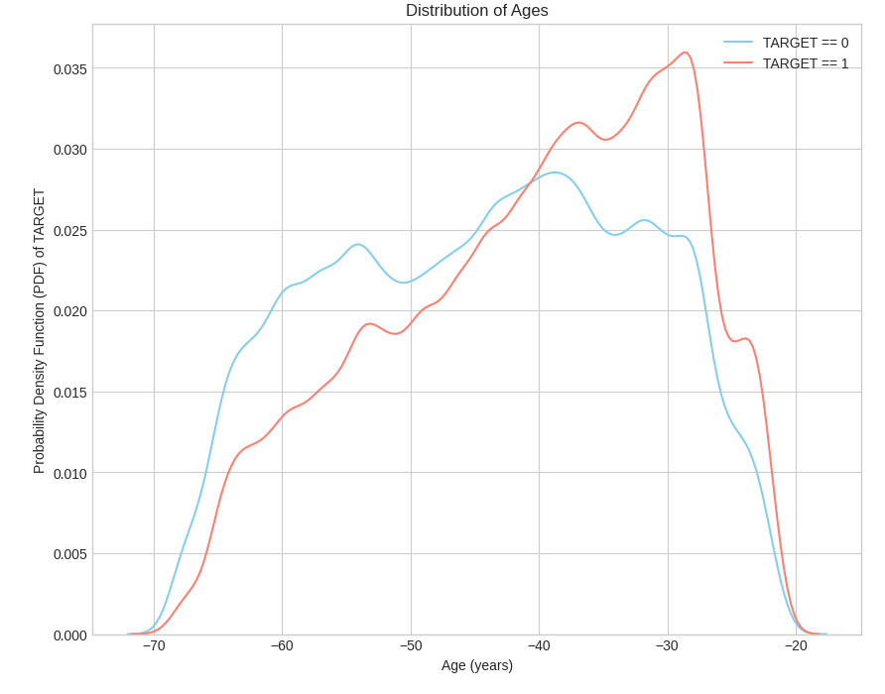
Melihat Hubungan Umur Dengan Target
Data Preparation
© 2023 Program Studi Independen Bersertifikat Zenius Bersama Kampus Merdeka

Slide 27
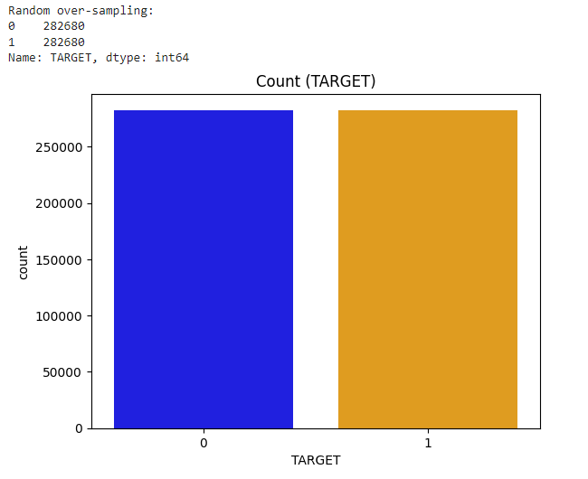
Upsampling Imbalance Data
Data Preparation
© 2023 Program Studi Independen Bersertifikat Zenius Bersama Kampus Merdeka

Slide 28
Dashboard
PUT THE TOPIC HERE AS OVERHEAD
© 2023 Program Studi Independen Bersertifikat Zenius Bersama Kampus Merdeka

Slide 29
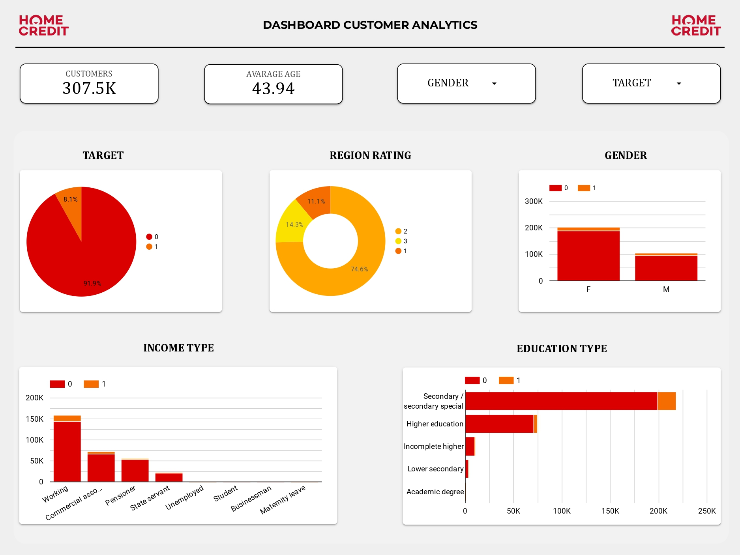
Dashboard
© 2023 Program Studi Independen Bersertifikat Zenius Bersama Kampus Merdeka

Slide 30
Modelling
PUT THE TOPIC HERE AS OVERHEAD
© 2023 Program Studi Independen Bersertifikat Zenius Bersama Kampus Merdeka

Slide 31
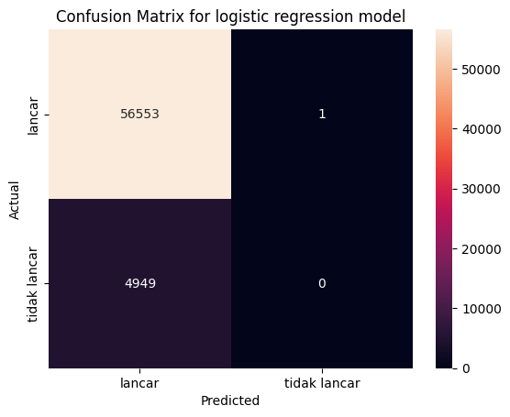
Logistic Regression
PUT THE TOPIC HERE AS OVERHEAD
Cross-Validation Scores: [0.9192106 0.9192106 0.91916995 0.91920896 0.91920896]
Mean CV Score: 0.9192018146332195
Standard Deviation: 1.594801162669196705
© 2023 Program Studi Independen Bersertifikat Zenius Bersama Kampus Merdeka

Slide 32
EDA (Exploratory Data Analysis) Logistic Regression
1. Confusion matrix menunjukkan bahwa model memiliki jumlah false negative (FN) yang tinggi, dengan 4949 sampel yang salah diklasifikasikan sebagai negatif. Hal ini menunjukkan bahwa model memiliki kesulitan dalam mengidentifikasi sampel yang sebenarnya termasuk dalam kelas 1.
2. Hasil cross-validation menunjukkan bahwa model memiliki tingkat konsistensi yang tinggi dengan mean CV score sebesar 0.9192. Standard deviation yang rendah menunjukkan bahwa model cenderung memiliki kinerja yang stabil pada dataset yang berbeda. terlihat bahwa model logistic regression tidak efektif dalam memprediksi sampel yang termasuk dalam kelas 1 (positif).
© 2023 Program Studi Independen Bersertifikat Zenius Bersama Kampus Merdeka

Slide 33
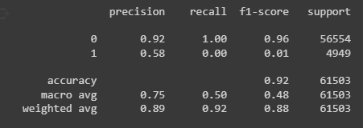
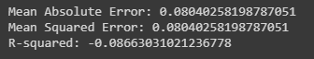
RandomForest
PUT THE TOPIC HERE AS OVERHEAD
Mean Absolute Error (MAE), Mean Squared Error (MSE), atau R-squared =
© 2023 Program Studi Independen Bersertifikat Zenius Bersama Kampus Merdeka

Slide 34
EDA (Exploratory Data Analysis) Random Forest
1. Melihat nilai precision, recall, dan f1-score untuk masing-masing kelas, dapat dilihat bahwa model memiliki performa yang rendah dalam mengklasifikasikan kelas minoritas (kelas 1). Hal ini terlihat dari nilai recall dan f1-score yang sangat rendah untuk kelas 1.
2. kelas mayoritas (kelas 0) memiliki jumlah yang jauh lebih besar daripada kelas minoritas (kelas 1). Ketidakseimbangan ini dapat mempengaruhi performa model dalam mengklasifikasikan kelas minoritas dengan benar.
© 2023 Program Studi Independen Bersertifikat Zenius Bersama Kampus Merdeka

Slide 35
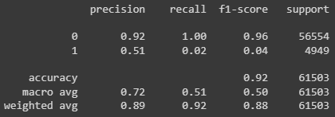
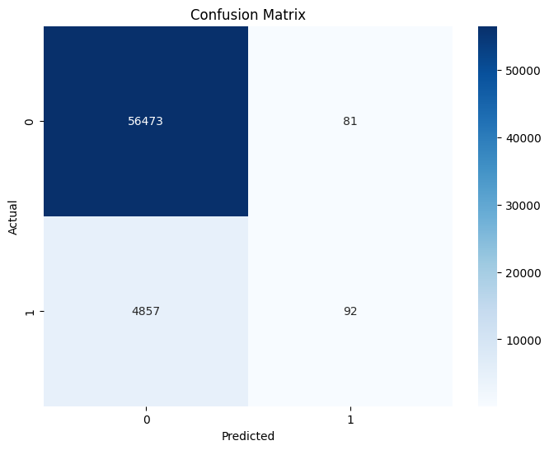
LightGBMclassfier
PUT THE TOPIC HERE AS OVERHEAD
© 2023 Program Studi Independen Bersertifikat Zenius Bersama Kampus Merdeka

Slide 36
EDA (Exploratory Data Analysis) LightBGM
Dari hasil pada model LightGBM, terlihat bahwa klasifikasi untuk kelas 1 (positif) memiliki hasil yang kurang memuaskan. Precision untuk kelas 1 adalah 0.51, yang mengindikasikan bahwa dari semua prediksi yang diklasifikasikan sebagai kelas 1, hanya sekitar 51% yang benar. Recall untuk kelas 1 adalah 0.02, yang menunjukkan bahwa hanya sekitar 2% dari total data kelas 1 yang berhasil terdeteksi dengan benar. F1-score untuk kelas 1 adalah 0.04, yang mencerminkan keseimbangan antara precision dan recall. Hal ini menunjukkan bahwa model LightGBM mengalami kesulitan dalam mengenali dan mengklasifikasikan data pada kelas 1 dengan akurasi yang tinggi.
© 2023 Program Studi Independen Bersertifikat Zenius Bersama Kampus Merdeka

Slide 37
Evaluation
PUT THE TOPIC HERE AS OVERHEAD
© 2023 Program Studi Independen Bersertifikat Zenius Bersama Kampus Merdeka

Slide 38
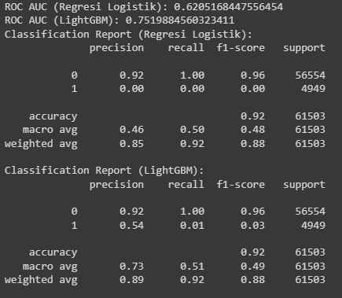
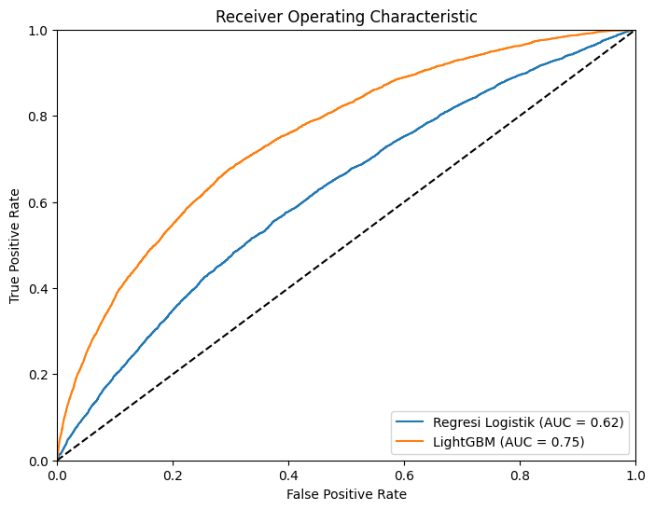
ROC, Logistic Regression and LightGBM
© 2023 Program Studi Independen Bersertifikat Zenius Bersama Kampus Merdeka

Slide 39
EDA (Exploratory Data Analysis)
1. ROC AUC: Nilai ROC AUC (Area Under the Receiver Operating Characteristic Curve) memberikan gambaran tentang kemampuan model dalam membedakan kelas yang benar. Perbandingan nilai ROC AUC antara Regresi Logistik (0.6205) dan LightGBM (0.7520) menunjukkan bahwa LightGBM memiliki performa yang lebih baik dalam memprediksi kelas dengan akurasi yang lebih tinggi.
2. Classification Report: Pada Classification Report, terdapat informasi mengenai precision, recall, dan f1-score untuk setiap kelas target. Analisis terhadap laporan ini dapat memberikan pemahaman tentang sejauh mana model dapat mengenali kelas yang benar. Dalam contoh ini, terlihat bahwa Regresi Logistik memiliki precision, recall, dan f1-score yang rendah untuk kelas 1, sedangkan LightGBM menunjukkan peningkatan performa yang lebih baik untuk kelas 1 dibandingkan Regresi Logistik.
© 2023 Program Studi Independen Bersertifikat Zenius Bersama Kampus Merdeka

Slide 40
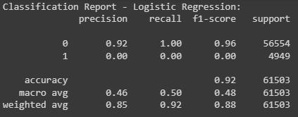
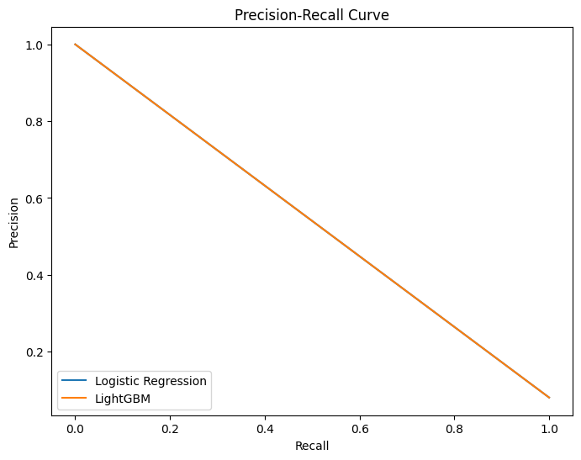
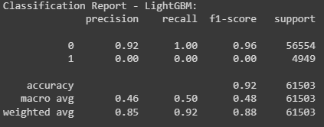
Confusion Matrix Logistic Regression and LightGBM
© 2023 Program Studi Independen Bersertifikat Zenius Bersama Kampus Merdeka

Slide 41
EDA (Exploratory Data Analysis)
1. Dari hasil Confusion Matrix, terlihat bahwa klasifikasi untuk kelas 1 (positif) pada kedua model, yaitu Regresi Logistik dan LightGBM, tidak memiliki prediksi yang akurat. Hal ini dapat dilihat dari nilai precision, recall, dan f1-score yang rendah untuk kelas 1.
2. Pada kedua model, terlihat bahwa jumlah prediksi untuk kelas 1 adalah 0 pada Confusion Matrix. Ini mengindikasikan bahwa model tidak mampu memprediksi kelas 1 dengan benar, sehingga nilai precision dan recall untuk kelas 1 menjadi 0. Kedua model memiliki tingkat akurasi yang tinggi untuk klasifikasi kelas 0, tetapi tidak dapat mengklasifikasikan kelas 1 dengan baik.
© 2023 Program Studi Independen Bersertifikat Zenius Bersama Kampus Merdeka

Slide 42

Thank you!
Any Question?

